Slide 2
Agenda
Introducción
Evolución del software
¿Cómo hacer "buen" software?
Caso de estudio
Paradigmas de software
Arquitecturas de software

Slide 3

¿Por qué son importantes las arquitecturas de software?

Slide 4
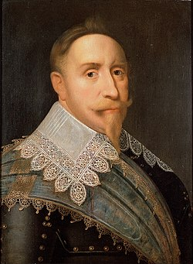

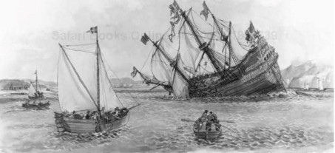
The Swedish Ship Vasa
1626
Gustavo II Adolfo
Henrik Hybertsson
“Software architecture is the set of design decisions which, if made incorrectly, may cause your project to be cancelled” -Eion Woods
(Bass et al., 2012)

Slide 5
¿Cómo luce una arquitectura de software?

Slide 6
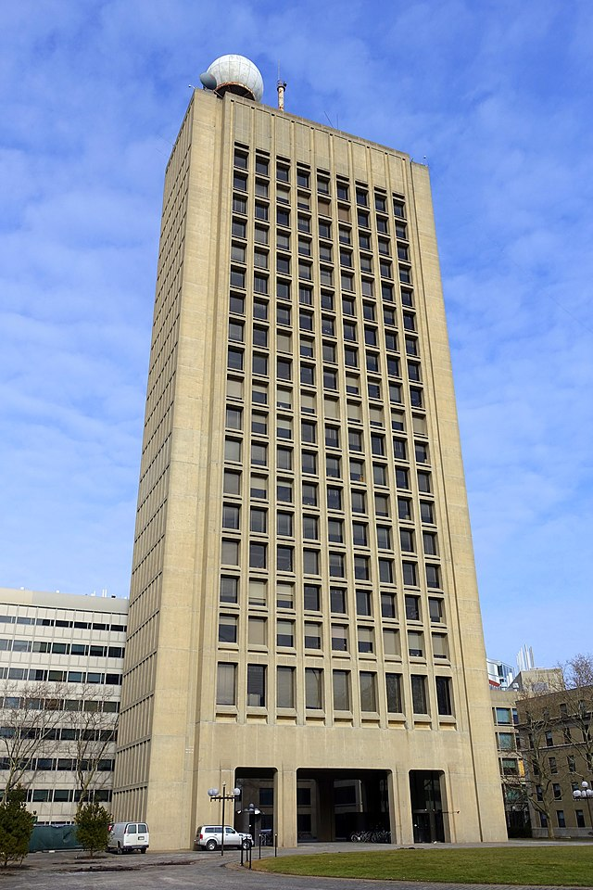
¿Cómo luce un arquitectura? – I
¿Cuáles son los elementos principales que conforman la estructura del edificio de la izquierda?
Imagínese que le tiene que describir a un amigo esos elementos principales.
Posiblemente: ladrillos, concreto, acero y vidrio.

Slide 7

¿Cómo luce un arquitectura? – II
¿Cuáles son los elementos principales que conforman la estructura de la aplicación de la izquierda?
Imagínese que le tiene que describir a un amigo esos elementos principales.
A diferencia de los edificios, que pueden estar hechos de ladrillos, hormigón, madera, acero y vidrio, el software está hecho de software. Las grandes construcciones de software están hechas de componentes de software más pequeños, que a su vez están hechos de componentes de software más pequeños, y así sucesivamente.

Slide 8
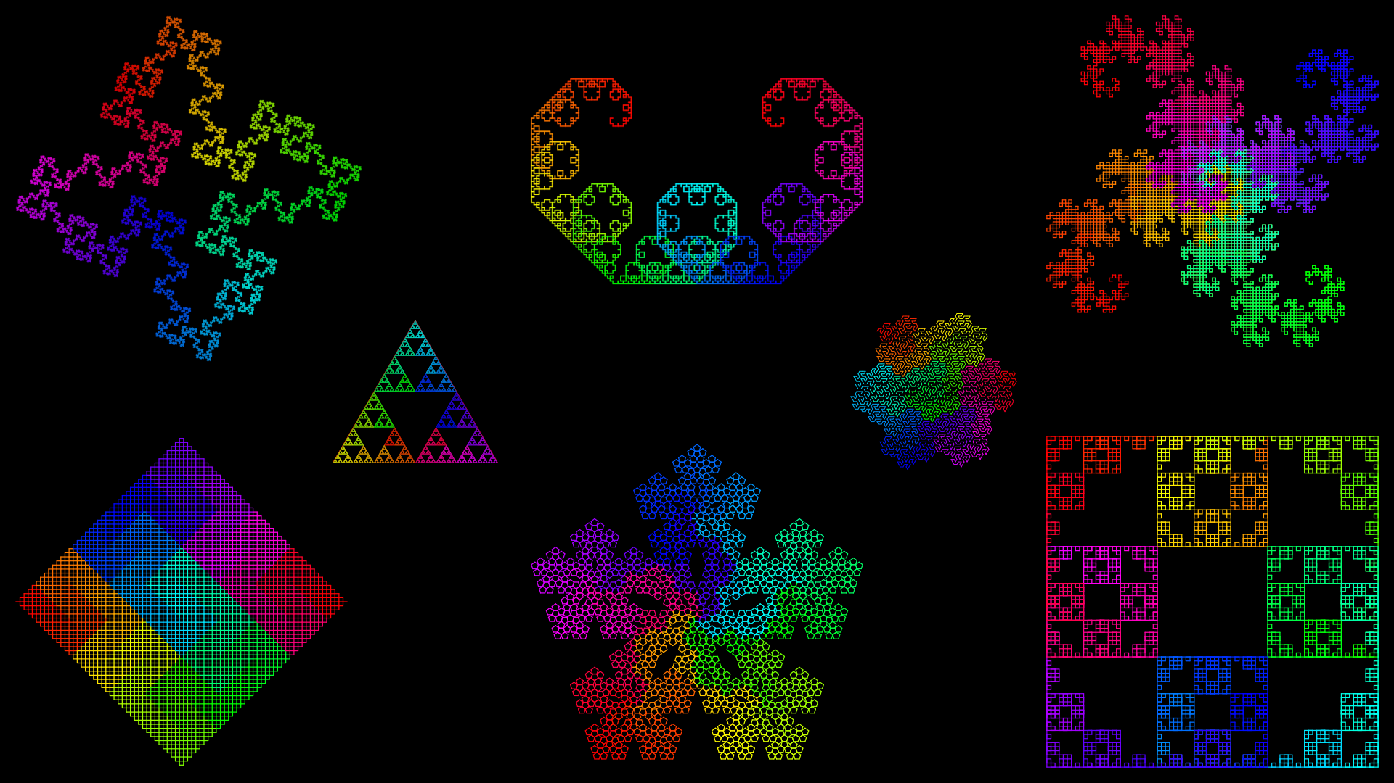
¿Cómo luce un arquitectura? – III
Cuando hablamos de arquitectura de software, el software es recursivo y de naturaleza fractal, grabado y esbozado en código.
Entender como funciona ese fractal es lo que nos permitirá diseñar y representar buenas arquitecturas de software.

Slide 9
Agenda
Introducción
Evolución del software
¿Cómo hacer "buen" software?
Caso de estudio
Paradigmas de software
Arquitecturas de software

Slide 10
¿Qué tan diferente es el software que desarrollamos hoy en día, del que se desarrollaba en los entre los 50s y 70s? (en el 66 sale la POO – en el 72 se crea C)

Slide 11


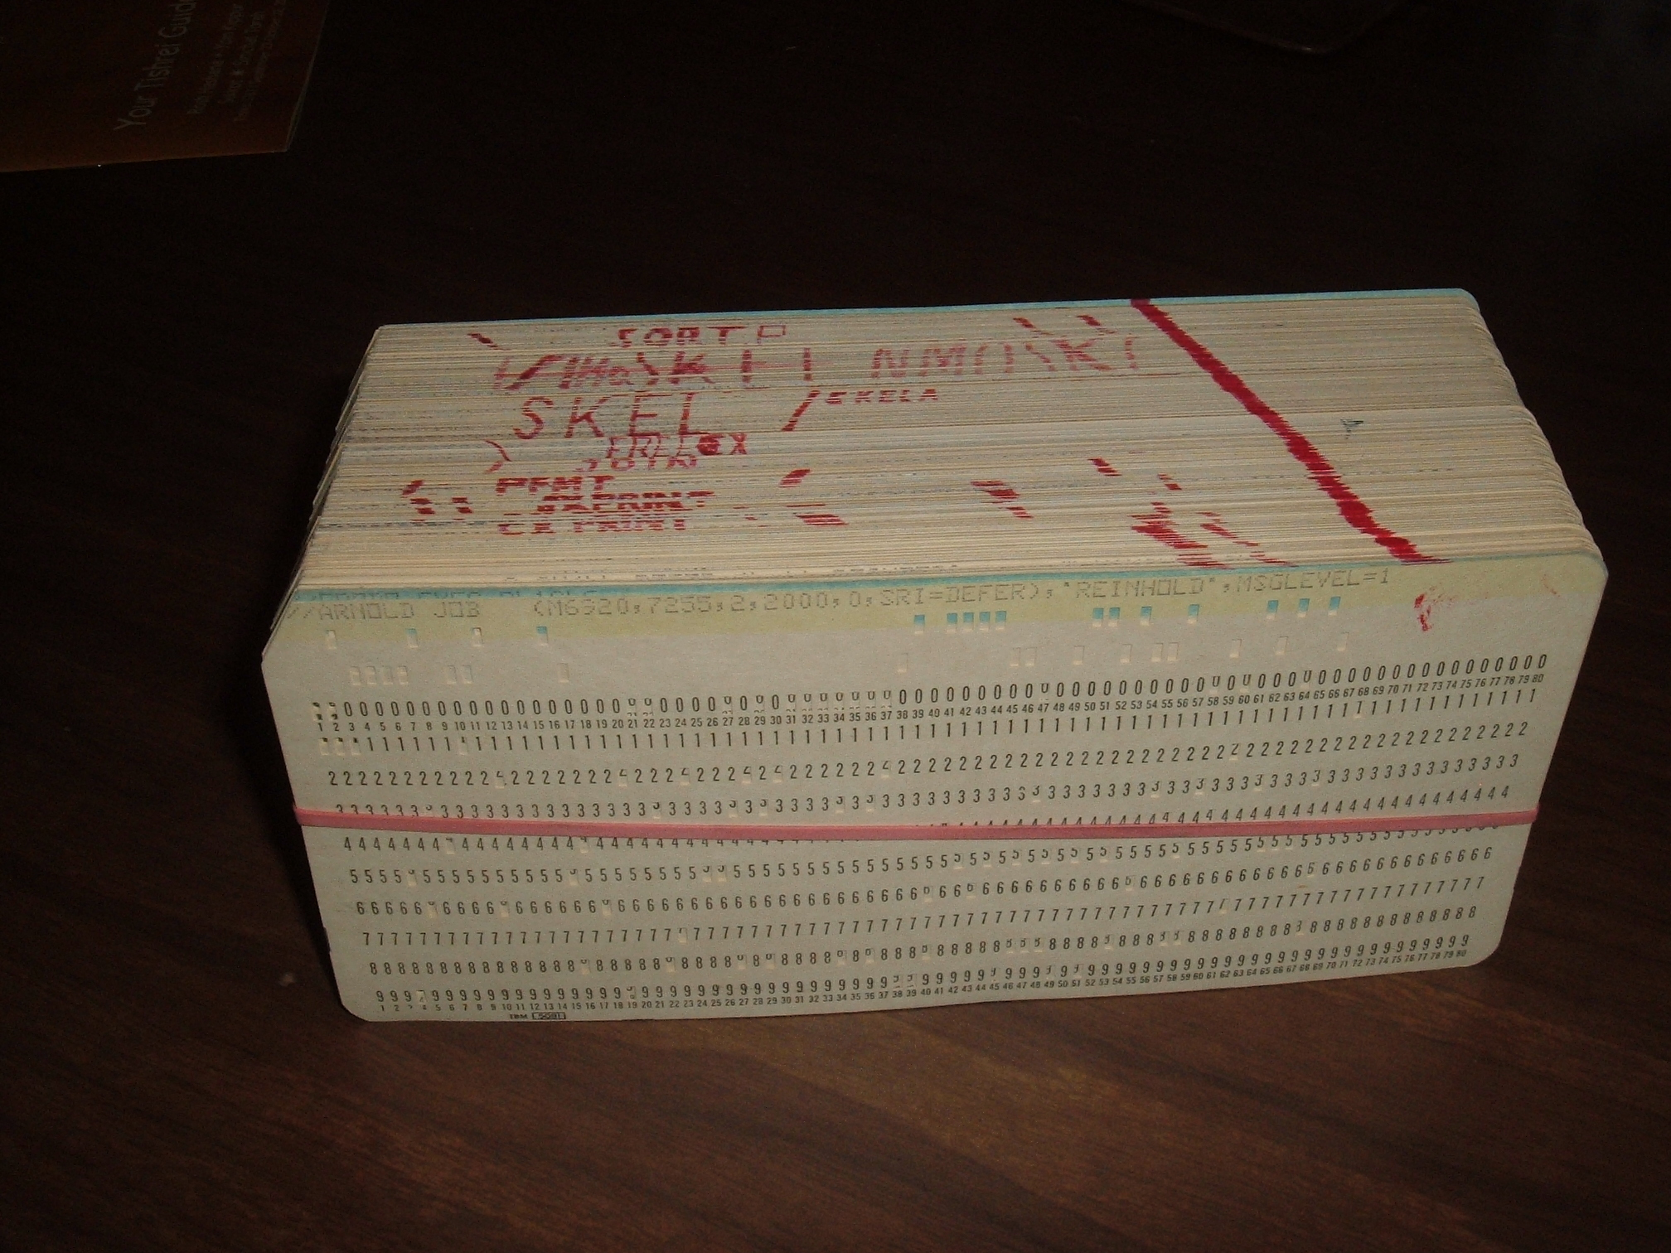
Evolución del software – I
I’ve built a lot of apps. I’ve built a lot of systems. And from them all, and by taking them all into consideration, I’ve learned something startling. The architecture rules are the same!
And with all that vast change in computational power, what has been the effect on the software I write? It’s gotten bigger certainly. I used to think 2000 lines was a big program. After all, it was a full box of cards that weighed 10 pounds. Now, however, a program isn’t really big until it exceeds 100,000 lines.
And there is one thing more about the software we have now, compared to the software from back then: It’s made of the same stuff. It’s made of if statements, assignment statements, and while loops.
(Martin, 2017)

Slide 12
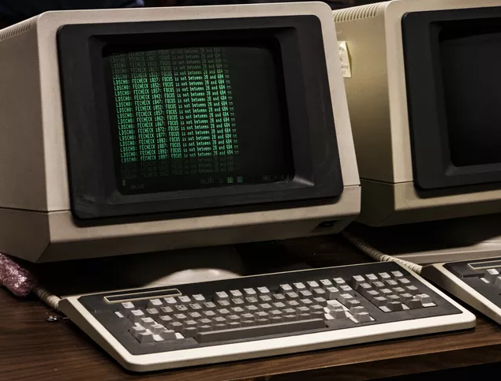
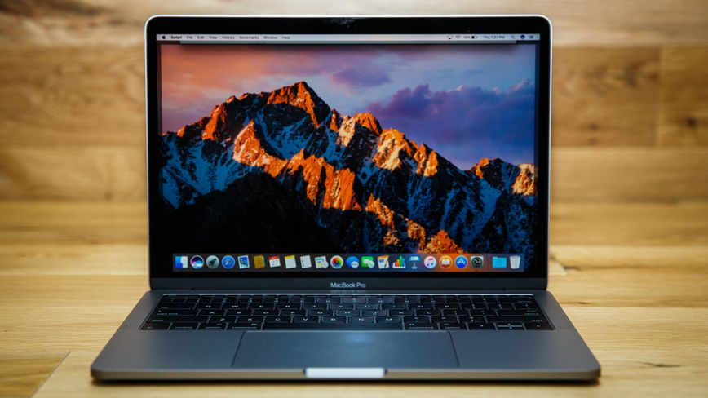
Evolución del software – II
¿Y entonces que pasa con los nuevos lenguajes, las nuevas versiones, los nuevos programas, etc?. No hace esa evolución diferente el desarrollo de software.
Posiblemente pensemos que tenemos lenguajes mucho más superiores, y herramientas mas útiles. Lo cual es totalmente cierto. Pero de igual manera el código sigue siendo un ensamblaje de secuencias, iteraciones, condiciones, tal cual lo era en los 50s y 60s.
Tal como dice Robert Martin:
Si yo tomo una programadora de 1966, y hago un viaje en el tiempo a 2016, y la coloco al frente de mi MacBook (el cual esta corriendo IntelliJ) y le muestro Java. Primero ella necesitaría 24 horas para recuperarse del shock. Pero luego ella seria capaz de empezar a escribir código. Ya que Java no es tan diferente de C o incluso Fortran.

Slide 13
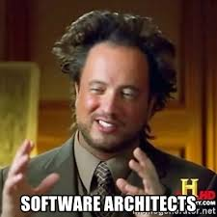
Evolución del software – III
Finalmente, ese es el secreto. Esta inmutabilidad del código es la razón por la cual las reglas de arquitectura de software son tan consistentes en todos los tipos de sistemas (sin importar si estamos diseñando aplicaciones web, de celular, de escritorio, embebidas, de IoT, etc.).

Slide 14
Agenda
Introducción
Evolución del software
¿Cómo hacer "buen" software?
Caso de estudio
Paradigmas de software
Arquitecturas de software

Slide 15
¿Cómo hacer “buen” software?

Slide 16
¿Cómo hacer “buen” software? – I
¿Cuánto tiempo le toma a una persona construir una pieza de software que funcione?
Hoy en día no toma mucho tiempo ni habilidades desarrollar una pieza de software que funcione (incluso los niños en los colegios ya lo hacen).
¿Qué diferencia entonces a los programadores “amateur” de los programadores que estudian por ej: ingeniería de sistemas?
La diferencia es que hacer una pieza de código que funcione “bien” una vez no es muy difícil. Pero hacer esa pieza de código de la “manera correcta” es una cuestión totalmente diferente. Hacer que el software sea correcto es difícil toma tiempo.
En ingeniería de sistemas tratamos de que los estudiantes aprendan a desarrollar “software correcto”. A desarrollar software de “calidad industrial”. Lo cual no lo hacen otros programas.

Slide 17

Paréntesis – Ingeniería de software
¿Qué es ingeniería de software?
Software engineering is Programming Over Time.
Saber administrar estos principios es lo que nos diferencia de programadores amateur.
Fundamental principles
Time and Change
How code will need to adapt over the length of its life.
Scale and Growth
How an organization will need to adapt as it evolves.
Trade-offs and Costs
How an organization makes decisions, based on the lessons of Time and Change and Scale and Growth.

Slide 18
¿Cómo hacer “buen” software? - II
Se requiere un alto nivel de disciplina y habilidades, que muchos de los programadores jóvenes todavía no tienen.
Se requiere un nivel de compromiso y dedicación que la mayoría de los programadores nunca soñamos que necesitaríamos.
Sobre todo, se necesita pasión por el oficio y el deseo de ser un profesional.

Slide 19
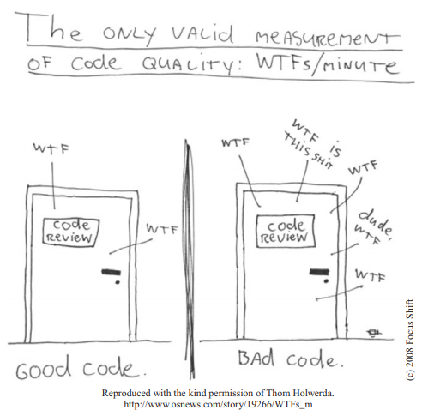
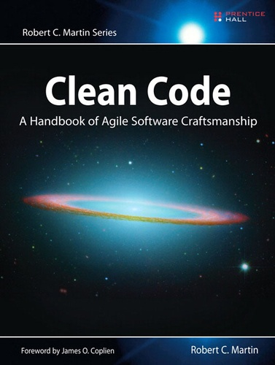

Slide 20
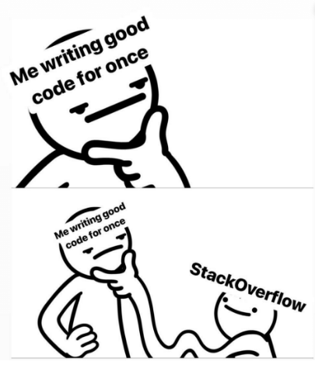
¿Cómo hacer “buen” software? – III
¿Qué pasa cuando el software se hace “bien”?
Pasan cosas mágicas:
Ahora solo se requiere una fracción de recursos humanos para crear y mantener el software.
Los cambios son simples y rápidos.
Los defectos son pocos.
Se minimiza el esfuerzo.
Se máxima la flexibilidad.
Se reducen costos.
Entre otros.

Slide 21
Frases interesantes
If you think good architecture is expensive, try bad architecture. —Brian Foote and Joseph Yoder
The only way to go fast, is to go well. —Robert C. Martin

Slide 22
Agenda
Introducción
Evolución del software
¿Cómo hacer "buen" software?
Caso de estudio
Paradigmas de software
Arquitecturas de software

Slide 23
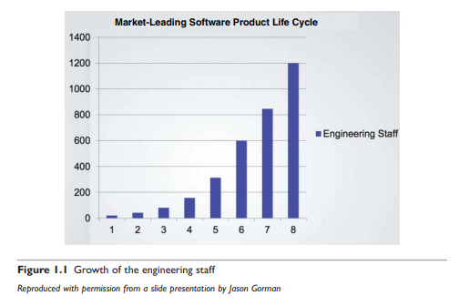
Caso de estudio – I
Analicemos en detalle que pasa en la siguiente compañía líder de desarrollo de productos de software (la cual permanece anónima).
¿Cómo fue la cantidad de empleados de ingeniería desde el desarrollo 1 al desarrollo 8?

Slide 24
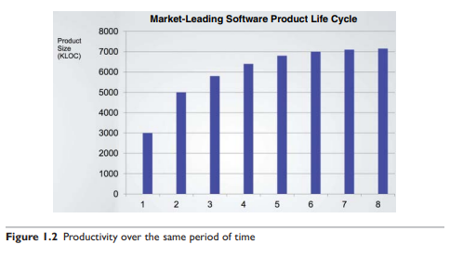
Caso de estudio – II
¿Cómo fue la evolución de la cantidad de las líneas de código desde la versión 1 a la 8?

Slide 25
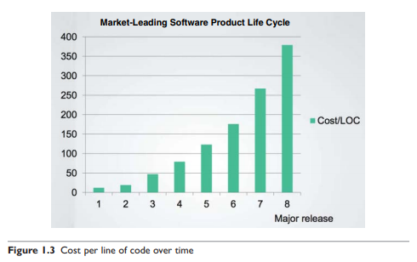
Caso de estudio – III
¿Cómo fue la evolución del costo por línea de código?

Slide 26
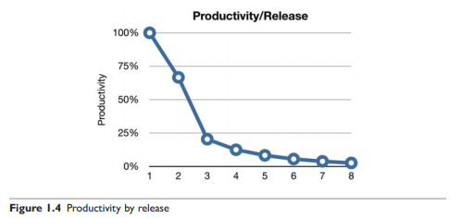
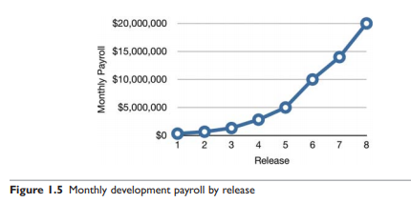
¿Cómo fue la evolución de la productividad por cada versión?
¿Cómo fue la evolución del costo de nomina?

Slide 27
Caso de estudio – IV
¿Pero qué medidas se pueden tomar?
¿Qué ha salido mal?
¿Qué ha causado esta increíble disminución de la productividad?
¿Qué pueden hacer los ejecutivos, aparte de regañar y enfurecerse con los desarrolladores?

Slide 28

La liebre y la tortuga
¿Qué salió mal?
Los programadores de hoy en día presentan comportamientos similares a los de la liebre.
El hecho es que hacer daños siempre es más lento que mantenerse limpio, sin importar la escala de tiempo que se esté utilizando.
¿Cómo cuáles?
Exceso de confianza.
Muchos de ellos trabajan duro y no duermen, pero una parte de su cerebro duerme, la parte que sabe que el código bueno, limpio, y bien diseñado es importante.
Y caen en una mentira: “Podemos limpiar el código más tarde; solo tenemos que terminar el producto primero, y luego lo limpiamos”.

Slide 29
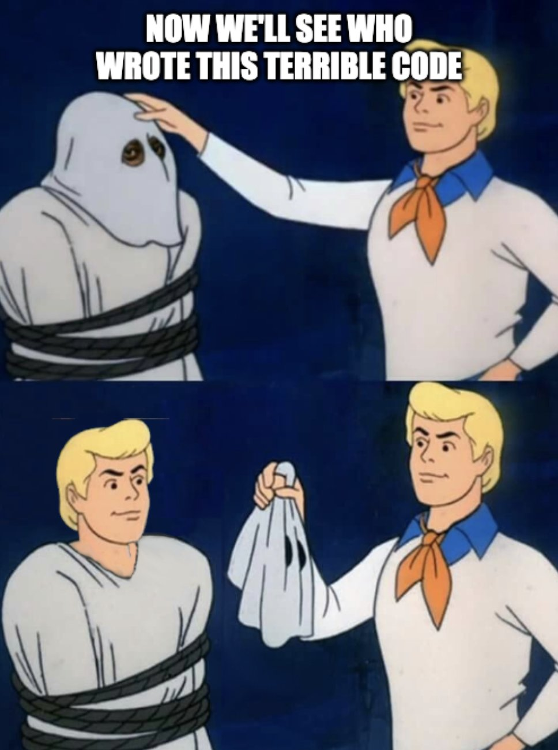

Dejemos de pensar como la liebre “demasiado confiados” y comencemos a asumir la responsabilidad por el desastre que hemos hecho.

Slide 30
¿Cuál es el objetivo del desarrollo de una arquitectura de software?

Slide 31
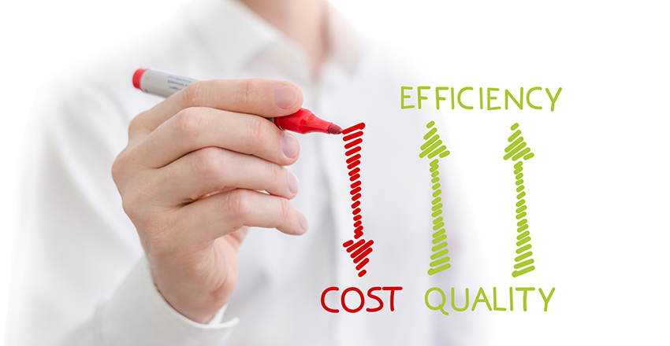
Objetivo arquitectura de software
The goal of software architecture is to minimize the human resources required to build and maintain the required system.

Slide 32
Agenda
Introducción
Evolución del software
¿Cómo hacer "buen" software?
Caso de estudio
Paradigmas de software
Arquitecturas de software

Slide 33
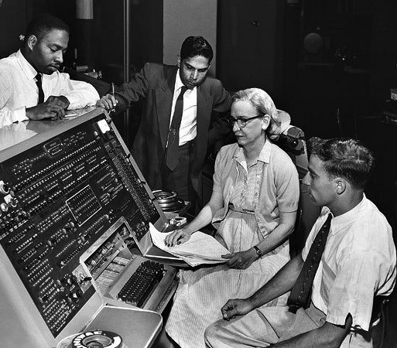
Revolución de los lenguajes
Finales de los 40s: llegan los lenguajes de ensamblador.
1951: Grace Hopper inventó A-0, el primer compilador.
1953: Fortran fue inventado (primer lenguaje de alto nivel).
Y lo siguieron muchos otros: COBOL, PL/1, SNOBOL, C, Pascal, C++, Java, ad infinitum.
Otra revolución, probablemente más significativa, fue en los paradigmas de programación.

Slide 34
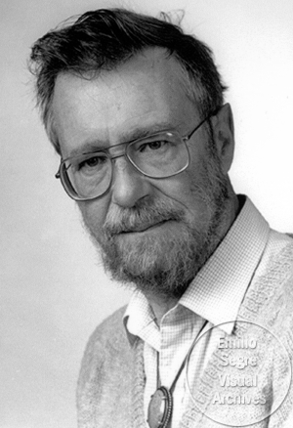

Revolución de los paradigmas
Los paradigmas son formas de programación. Un paradigma le dice qué estructuras de programación usar y cuándo usarlas.
Programación estructurada: acuñada por Edsger Wybe Dijkstra en 1968 en una carta llamada “Go To Statement Considered Harmful”. La programación estructurada hace uso de estructuras de selección (if/then/else), de iteración (while/for), subrutinas y funciones para diseñar el código.

Slide 35
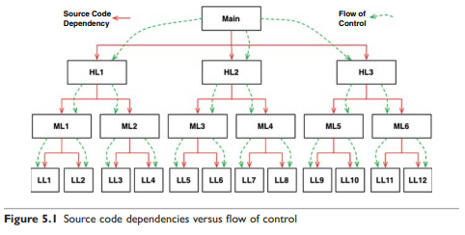
Programación estructurada
Podemos resumir el paradigma de programación estructurada de la siguiente manera:
La programación estructurada impone disciplina de transferencia directa de control.

Slide 36
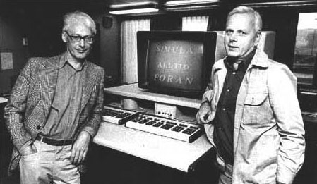

Revolución de los paradigmas – II
Programación orientada a objetos: inventada por Dahl y Nygaard en 1966. Este paradigma usa objetos y sus interacciones, para diseñar aplicaciones y programas informáticos.
La POO se puede definir como una mezcla de 3 palabras “mágicas”: encapsulación, herencia, y polimorfismo.

Slide 37
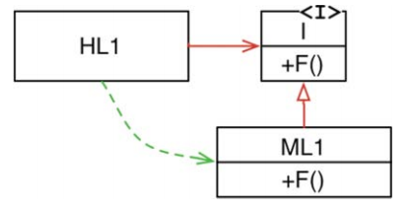
Programación orientada a objetos
En la figura de la derecha, el módulo “HL1” llama a la función F() en el módulo “ML1”. El hecho de que llame a esta función a través de una interfaz es un posibilidad que brinda la POO. En tiempo de ejecución, la interfaz no existe. Y finalmente, “HL1” simplemente llama a F() dentro de “ML1”.
Por otro lado, veamos que la dependencia del código fuente (la relación de herencia) entre “ML1” y la interfaz “I” apunta en la dirección opuesta en comparación con el flujo de control. Esto se llama “inversión de dependencias”, y sus implicaciones para el arquitecto de software son profundas.
Podemos resumir el paradigma de programación orientada a objetos de la siguiente manera:
La programación orientada a objetos impone disciplina de transferencia indirecta de control.

Slide 38
Agenda
Introducción
Evolución del software
¿Cómo hacer "buen" software?
Caso de estudio
Paradigmas de software
Arquitecturas de software

Slide 39
Arquitecturas de software
La arquitectura de software de un sistema es un conjunto de estructuras las cuales permiten razonar acerca de: (i) el sistema, (ii) los elementos de software que componen el sistema, (iii) relaciones entre ellos, y (iv) propiedades de ambos (Bass et al., 2012).
Algunos ejemplos de estructuras:
Estructuras tipo módulos: las cuales representan elementos de código o unidades de datos con un comportamiento estático (tales como: clases, capas, o modelos de datos).
Estructuras tipo componente-y-conector: las cuales representan elementos que tienen un comportamiento de tiempo de ejecución (tales como: servicios, servidores, clientes, o peers).
Estructuras de asignación: elementos relacionados con estructuras que no son de software (tales como: CPU, sistemas de archivos o redes).

Slide 40
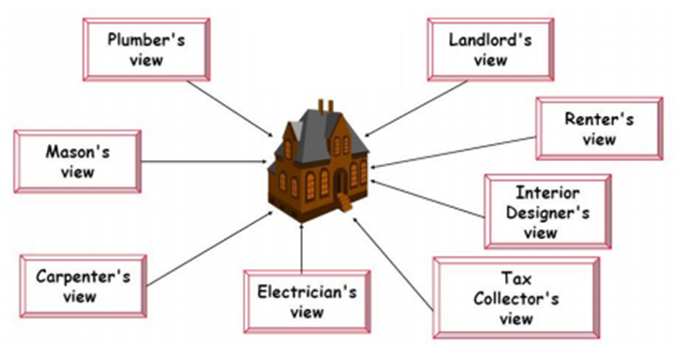

Arquitecturas de software – II
Las vistas son el concepto mas importante asociado con la documentación de arquitecturas de software.
Un vista es una representación de un conjunto de estructuras del sistema y sus relaciones. Una arquitectura se puede representar a través de múltiples vistas.

Slide 41
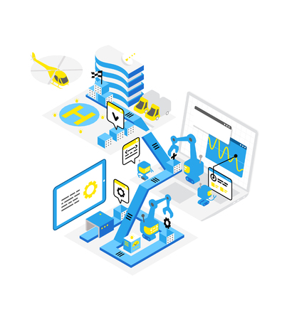
Arquitecturas de software – III
A través de este curso aprenderemos:
Cómo diseñar y diagramar arquitecturas.
Cómo representar “el fractal” de código que construimos.
Que ese “fractal” o esas estructuras que componen mi software se pueden representar de múltiples maneras (vistas).
Cómo documentar nuestras arquitecturas y definir reglas claras para su construcción y evolución.

Slide 42
Actividad 1
Conforme equipos Mínimo 2 y Máximo 3 integrantes.
Envíe el listado de su equipo al correo del docente (nramirezv1@eafit.edu.co) antes de la siguiente clase.
OJO: Día de la clase a las 10 am se conformarán equipos aleatorios con los estudiantes que no queden asignados a ningún equipo.
OJO2: Después día de la clasea las 10 am, evite enviar mensajes para mover integrantes de equipos.

Slide 43
Actividad 2
La siguiente actividad la desarrollará con el equipo que tiene asignado para los proyectos del semestre.
Lea en detalle el documento “Internet - BookStore”.
Desarrolle un diagrama de clases que represente el dominio de la aplicación.
Suba la imagen del diagrama de clases a Teams. Plazo día antes de la próxima clase.

Slide 44
Referencias
Lim,R., Correa, D. (2022). Django 4 for the Impatient. Packt Publishing Ltd.
Martin, R. (2017). Clean Architecture: A Craftsman’s Guide to Software Structure and Design.
Lim,R., Correa, D. (2022). Beginning Django API & React
Balachandran Pillai, A. (2017). Software Architecture with Python. Packt Publishing Ltd.
Ravindran, A. (2018) Django Design Patterns and Best Practices.
Meles, A. (2022). Django 4 By Example. Packt Publishing Ltd.

